Slide 1
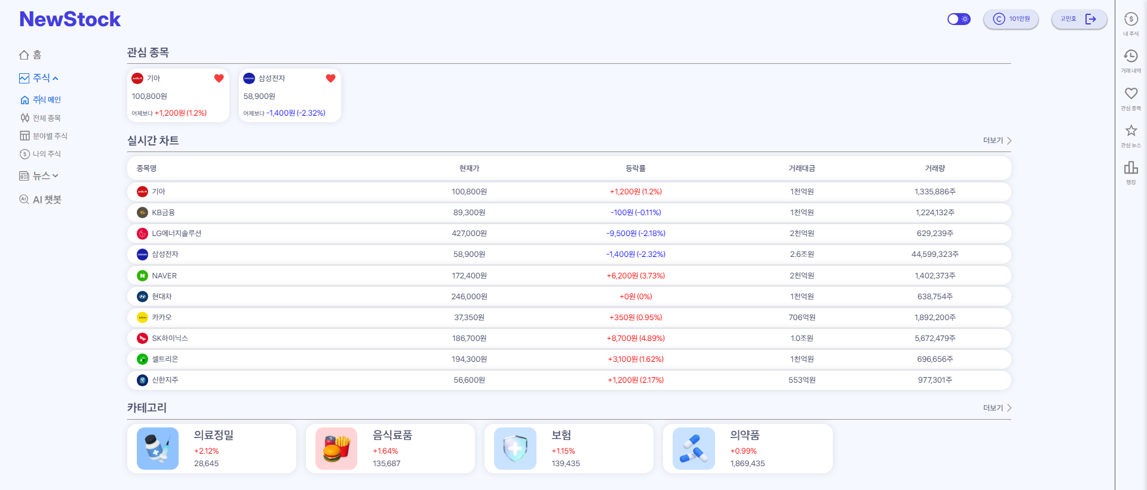
주식 메인
관심 주식 종목 리스트
주식 클릭 시 상세페이지로 이동
주식 Top10 정보
주식 클릭 시 상세페이지로 이동
더보기 클릭이 전체 종목으로 이동
주식 카테고리 정보
1) 카테고리 클릭 시 포함 종목 리스트
2) 더보기 클릭시 분야별 주식으로 이동

Slide 2
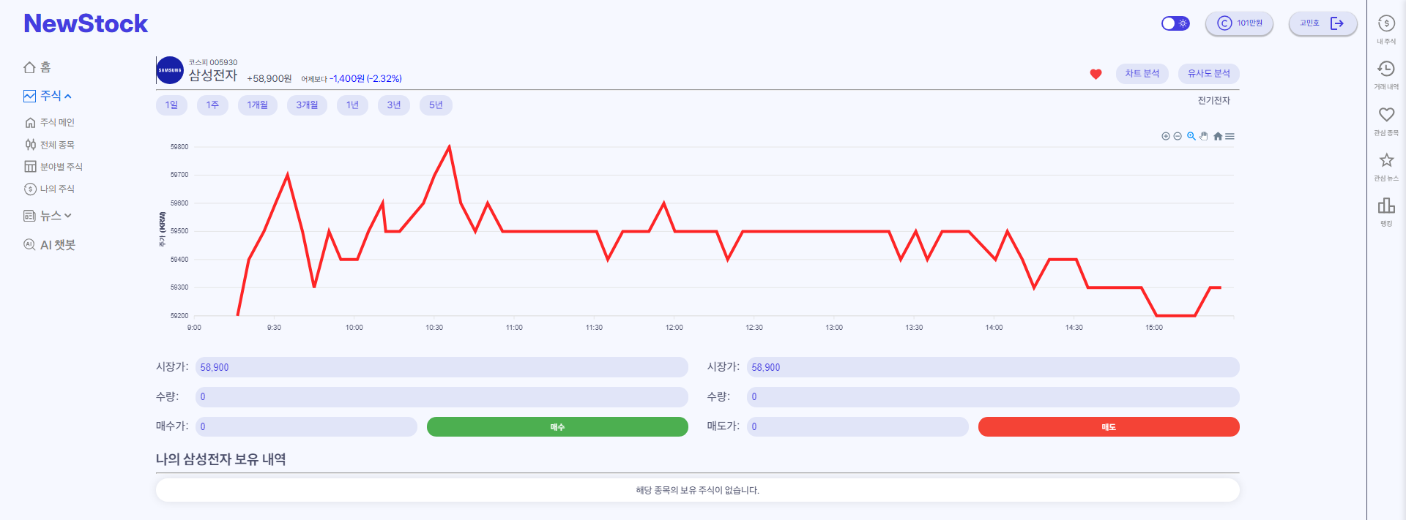
주식 상세페이지
기간별 차트 조회
1일은 선 차트 제공
이외는 캔들 차트 제공
원하는 수량 입력 후 매수·매도

Slide 3
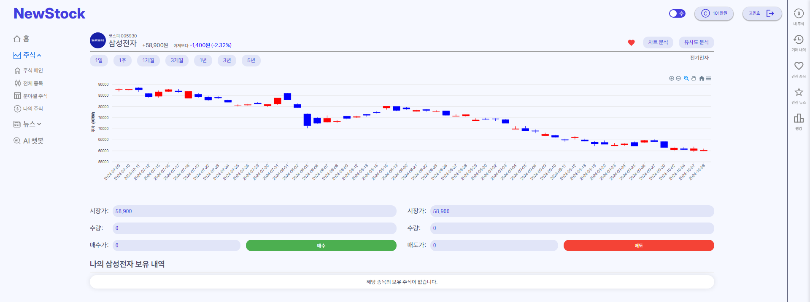
주식 상세페이지
캔들 차트 조회

Slide 4
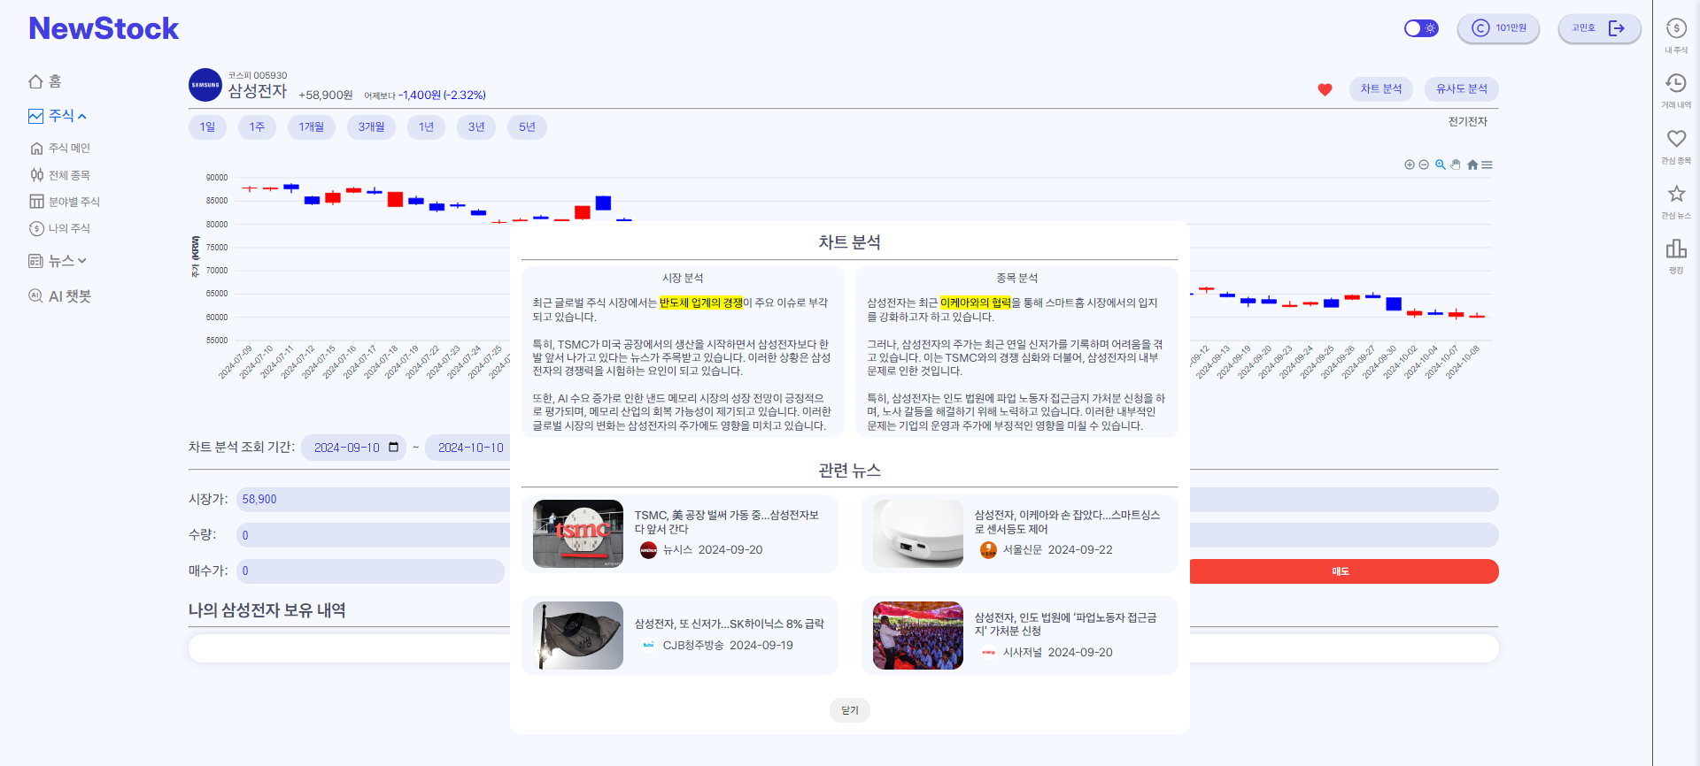
주식 차트 분석
차트 분석
차트 분석 버튼 클릭
차트 분석
2)분석 조회 기간 입력하기
차트 분석 결과
조회 기간의 시장 분석
조회 기간의 종목 분석
분석과 관련있는 뉴스 제공

Slide 5
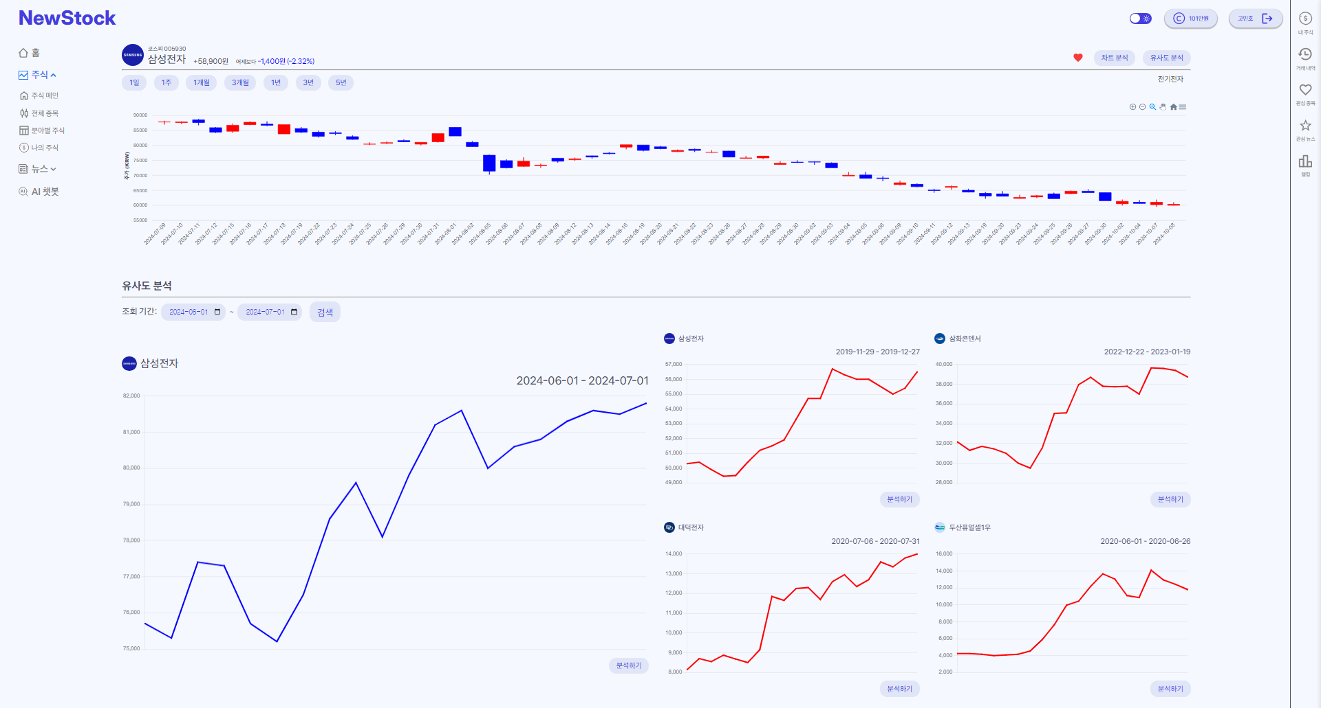
주식 유사도 검색
차트 유사도 분석
1) 유사도 분석 버튼 클릭
차트 유사도 분석
2) 분석 조회 기간 입력하기
차트 유사도 결과
검색한 종목 5년간 비슷한 차트 조회
동일 카테고리 내 비슷한 차트 흐름 조회
분석하기 버튼을 통해 각 종목의 기간 차트 분석 제공

Slide 6
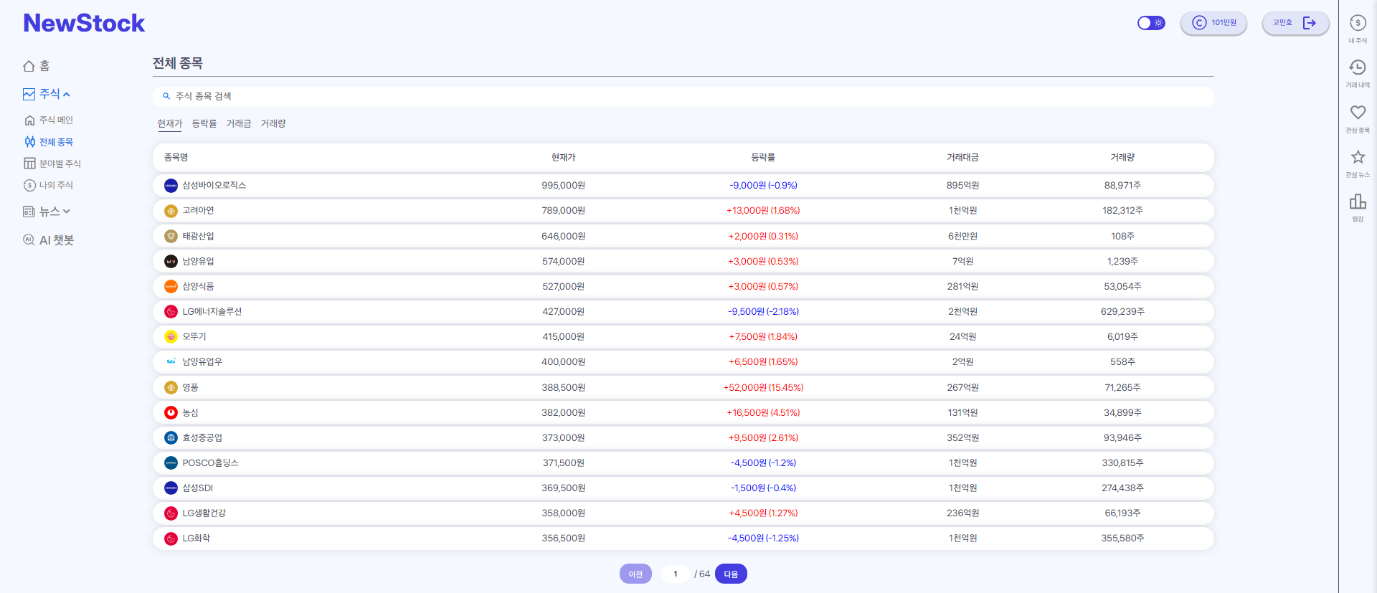
주식 전체 종목
종목 검색
자동 완성 검색 제공
버튼 클릭 시 해당하는
조건에 맞는 종목 정렬
KOSPI 959개 전체 종목
1분 단위 정보 갱신

Slide 7
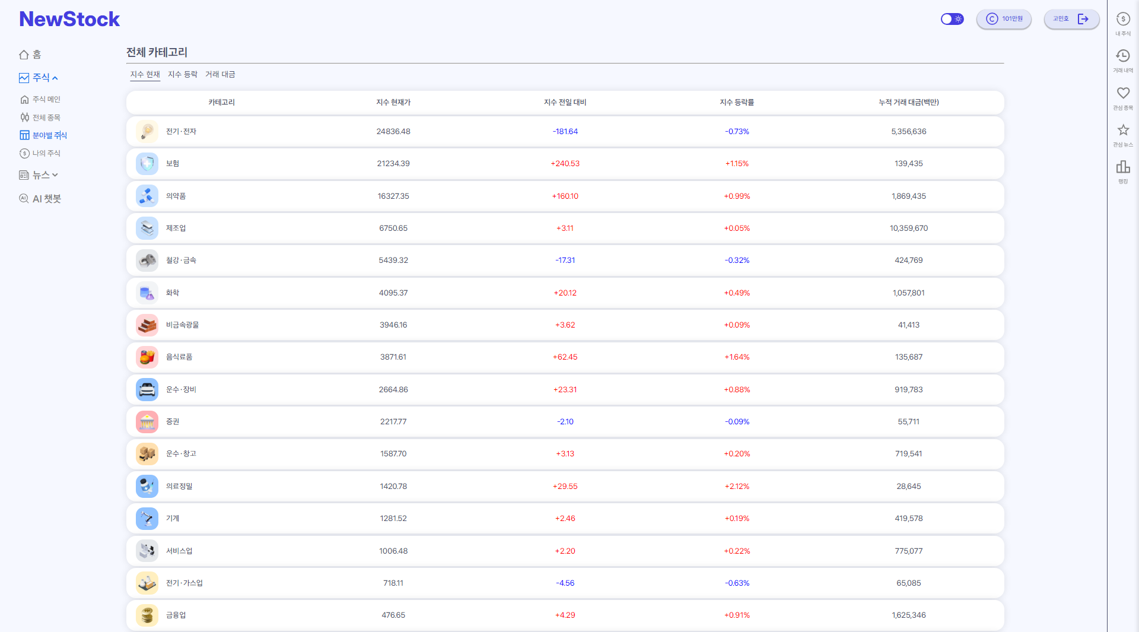
분야별 주식
버튼 클릭 시 해당하는
조건에 맞는 종목 정렬
카테고리 별 정보 제공
클릭 시 카테고리에 속하는 주식 리스트 제공

Slide 8
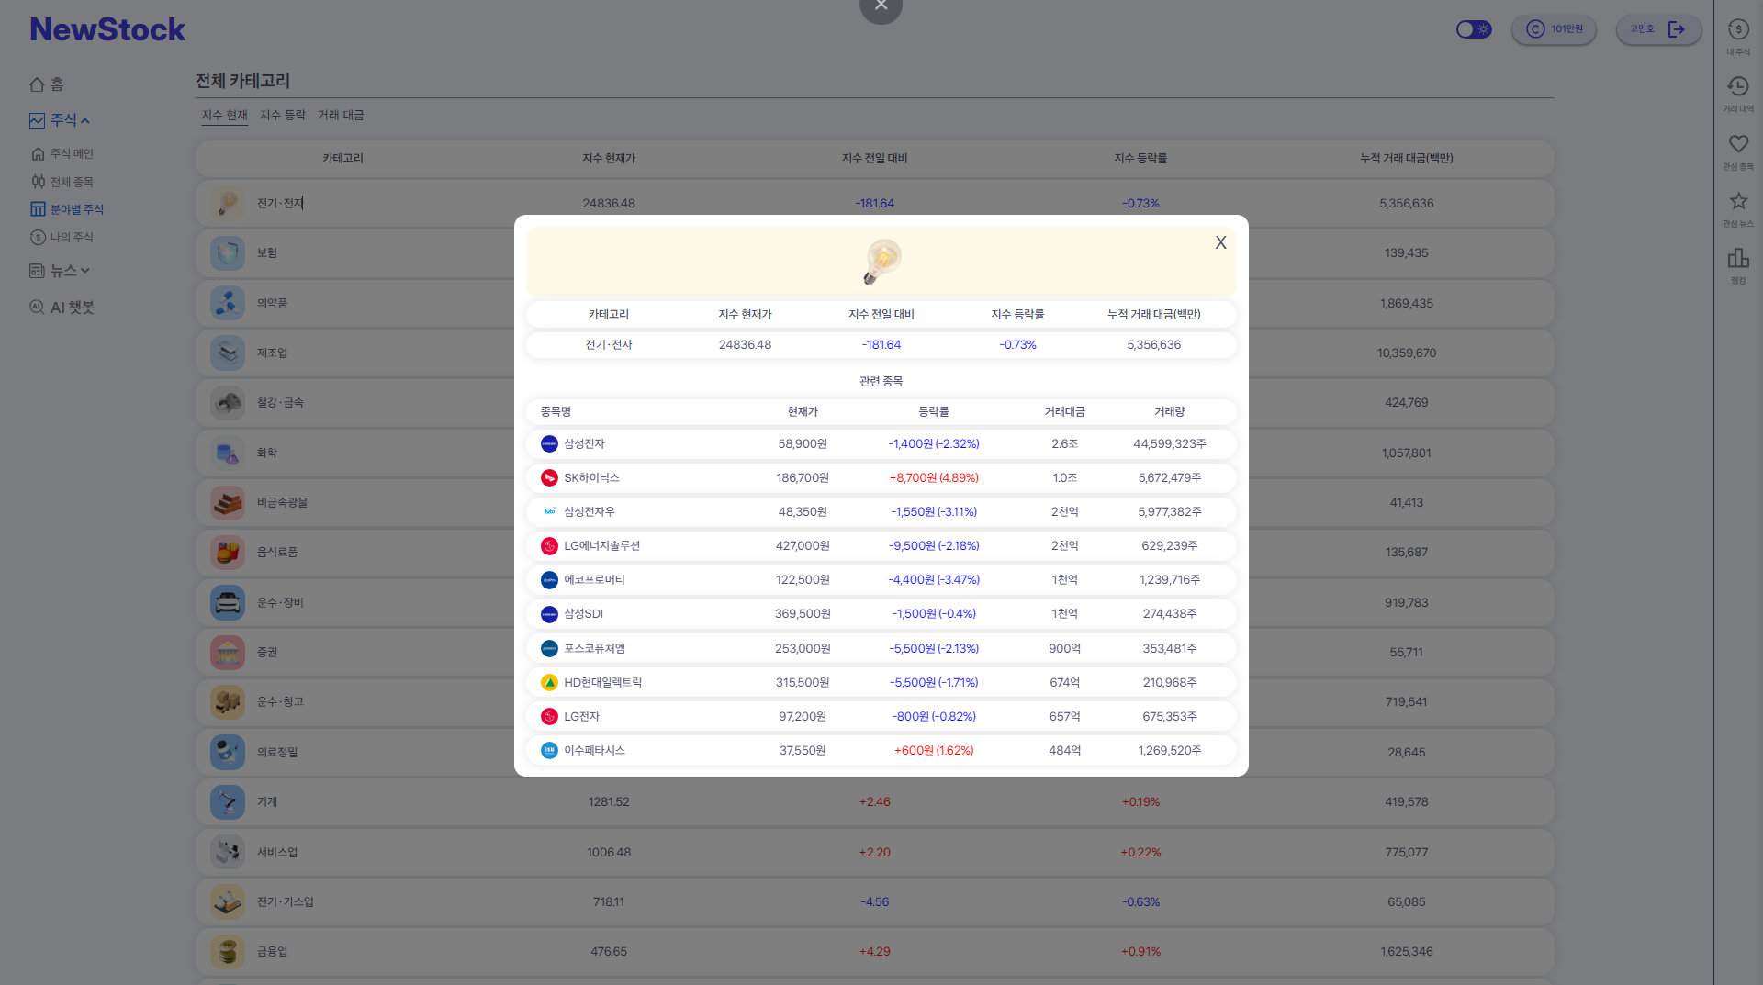
분야별 주식
카테고리에 속하는 주식 리스트 제공
주식 별 주가 정보 제공

Slide 9
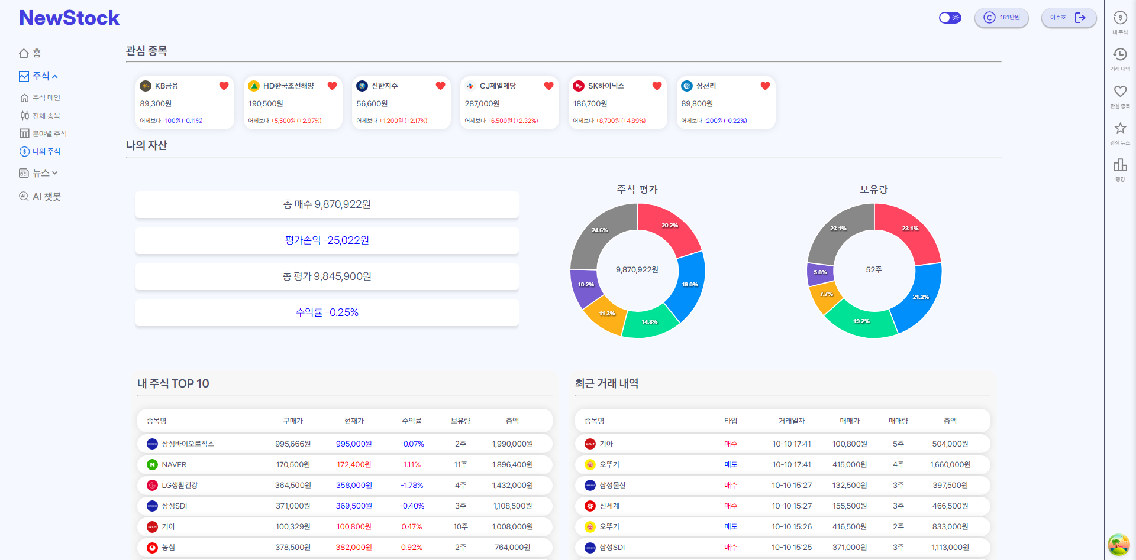
나의 주식
보유 주식 기반 수익률, 차트 제공
보유 주식 및 거래 내역 조회

Slide 10
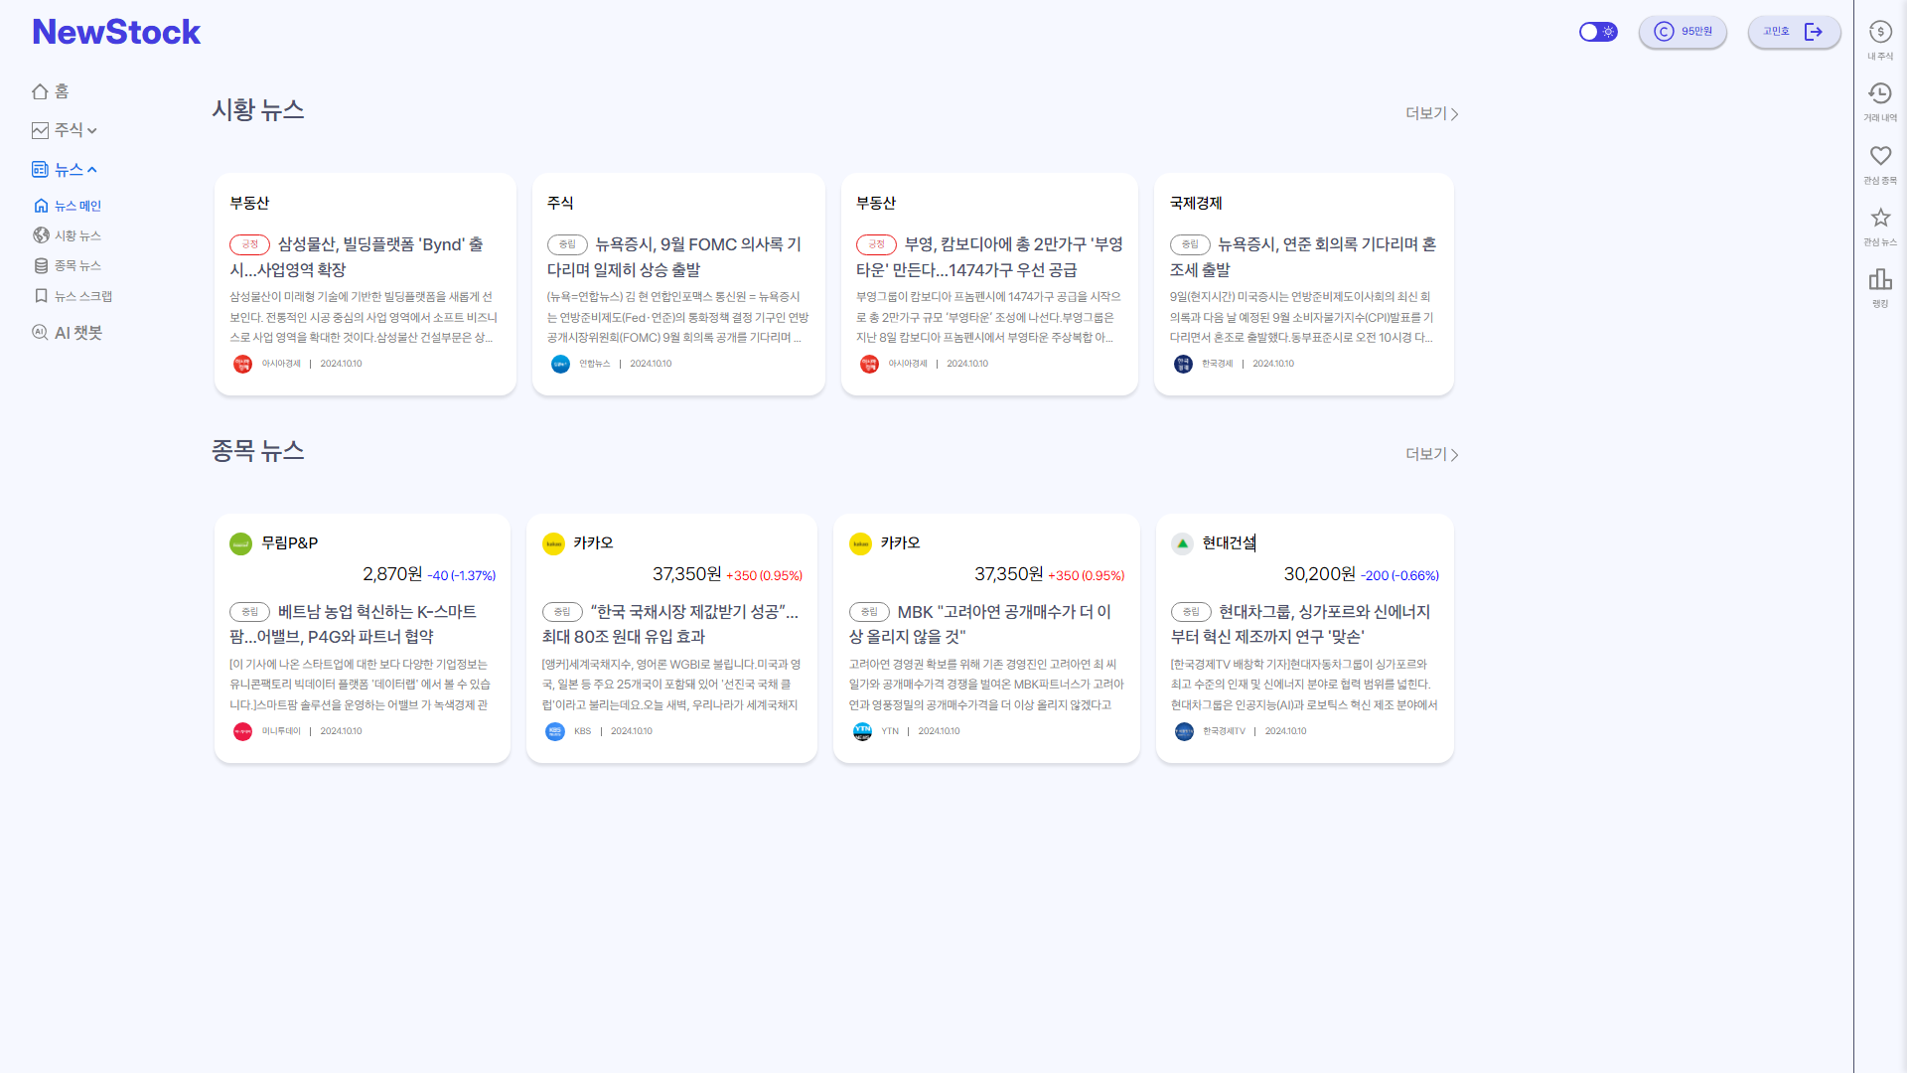
뉴스 메인
최신 시황 뉴스 4개 조회
더보기 클릭 시 시황 뉴스 페이지로 이동
최신 종목 뉴스 4개 조회
더보기 클릭 시 종목 뉴스 페이지로 이동

Slide 11
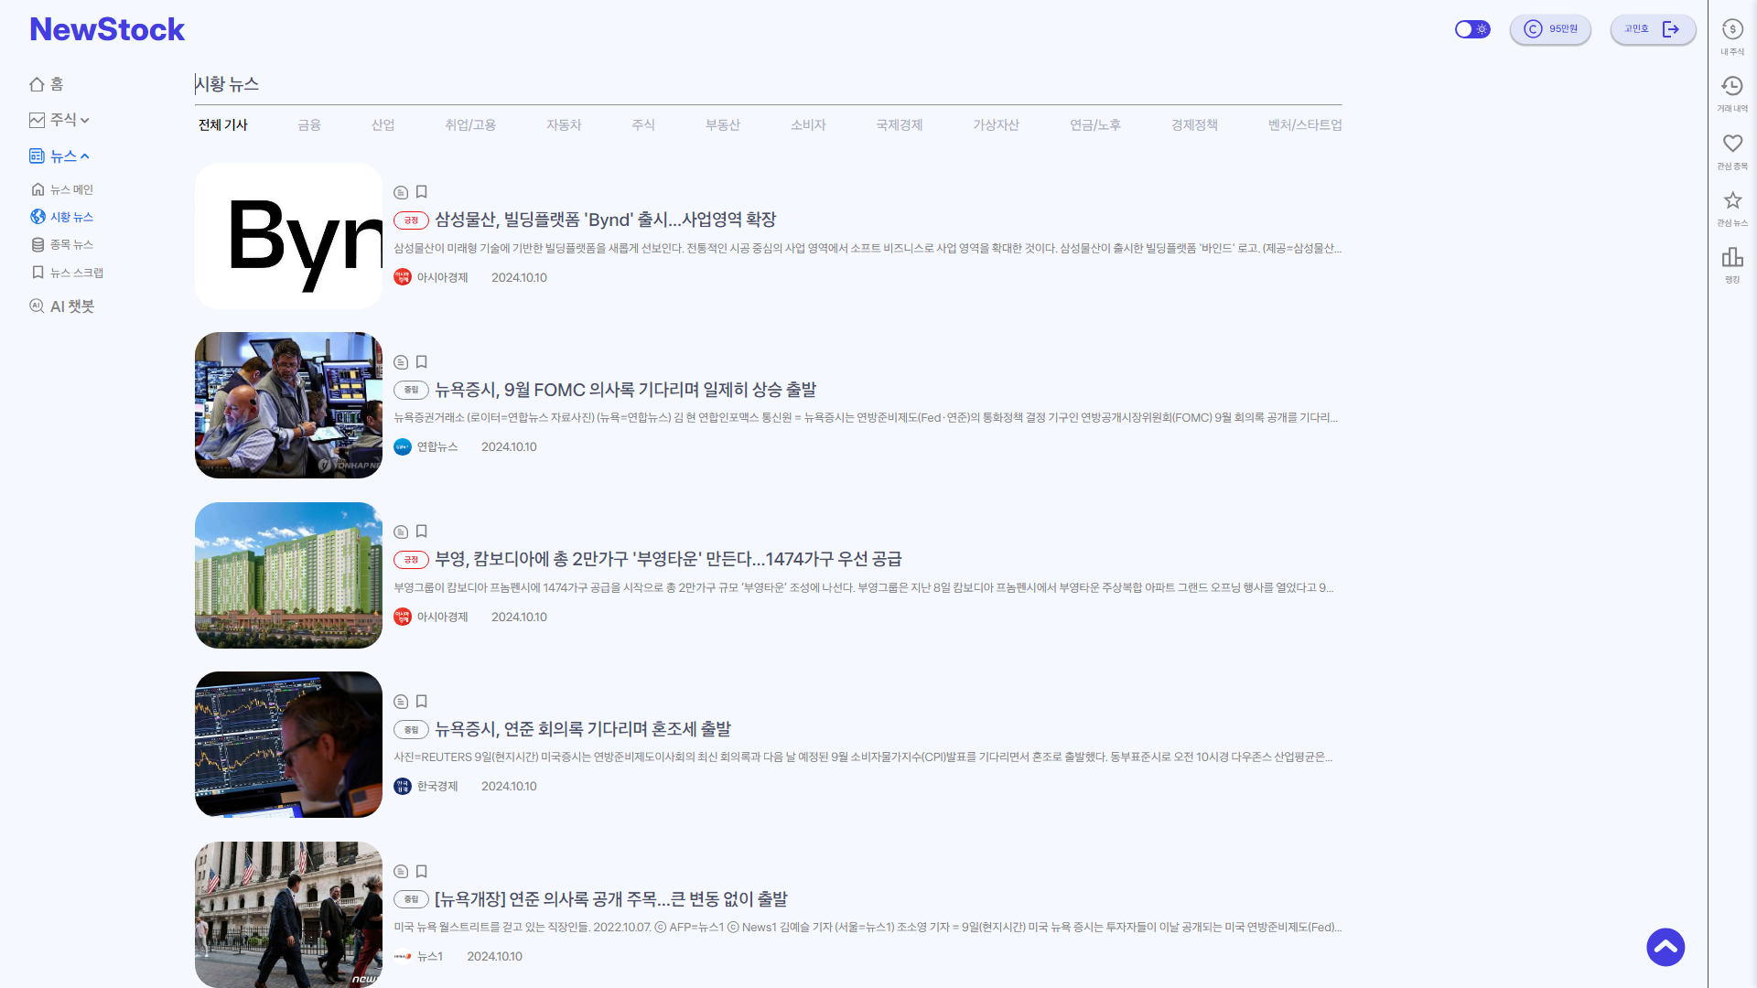
시황 뉴스
시황 뉴스를 12개의 카테고리로 나누어 제공
뉴스 3줄 요약 버튼
뉴스 북마크 버튼
뉴스 제목 기반 감정 분석
긍정·부정·중립

Slide 12
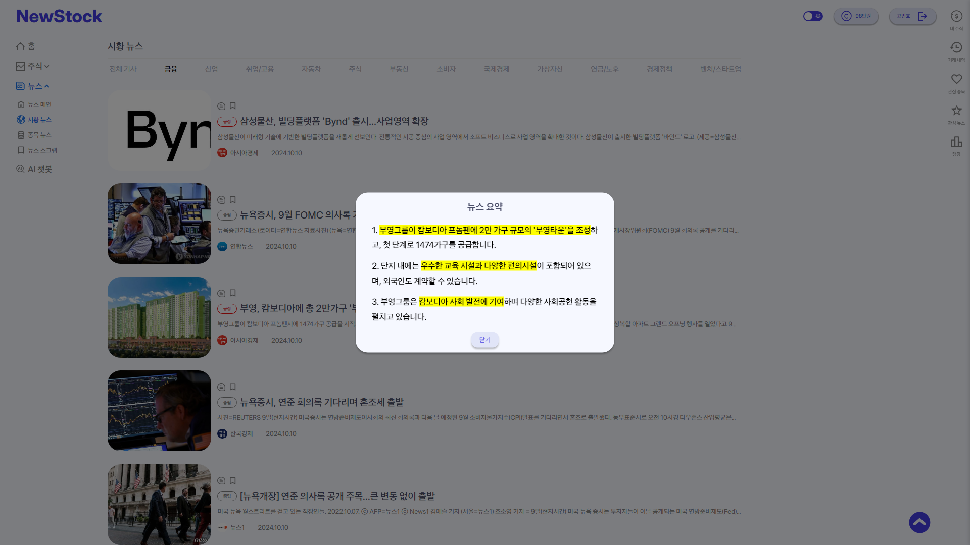
뉴스 3줄 요약
뉴스 본문 내용 3줄 요약
핵심 내용은 강조!

Slide 13
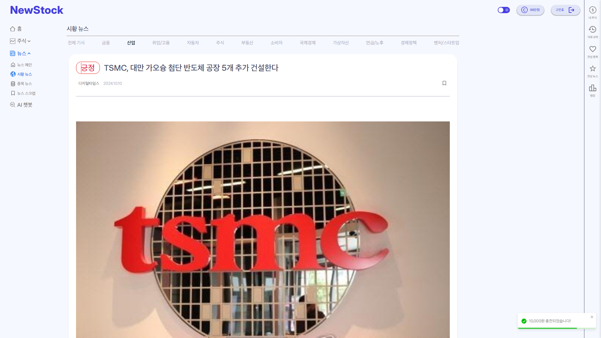
뉴스 상세페이지
1) 뉴스를 읽으면 10000포인트 지급
2) 주식을 위한 포인터 수급처

Slide 14
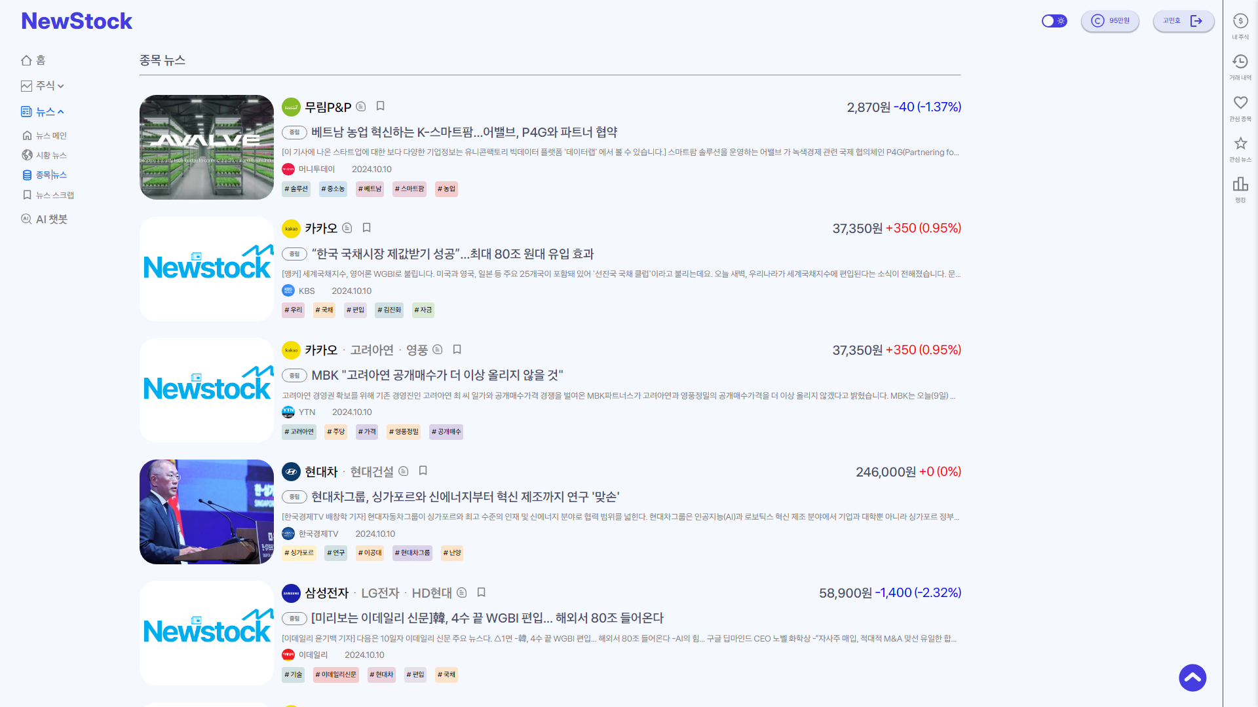
종목 뉴스
뉴스와 관련된 주식 종목 확인
주식 종목의 실시간 주가 확인
종목 뉴스 핵심 키워드 추출

Slide 15
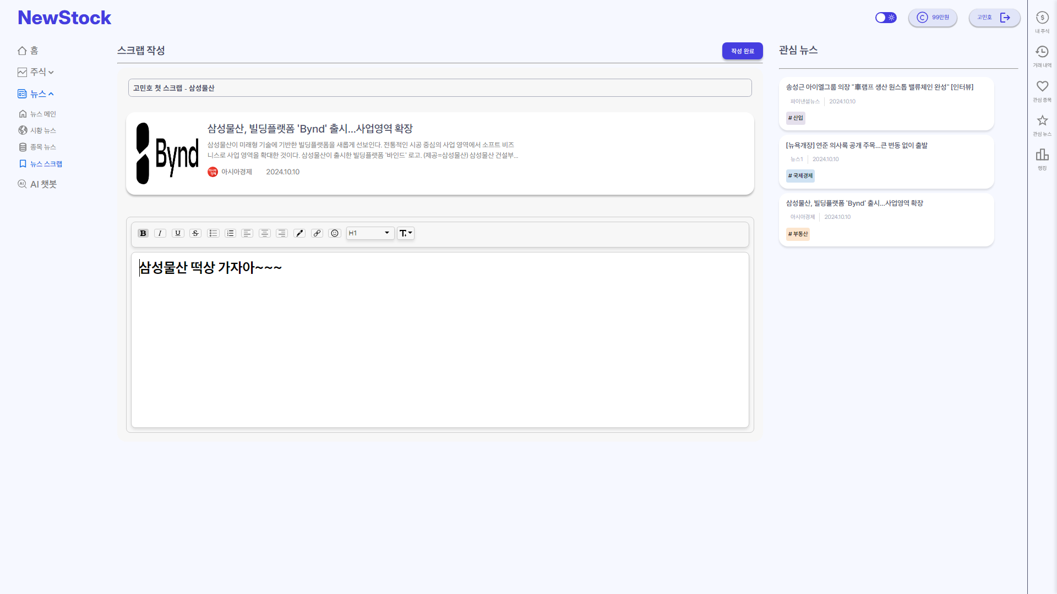
뉴스 스크랩 생성
우측 북마크 리스트에서 뉴스를 Drag&Drop을 통해 스크랩 뉴스 선정
제목과 본문 내용을 작성하고 작성 완료 버튼 클릭 시 스크랩 생성 완료
자신의 북마크 리스트

Slide 16
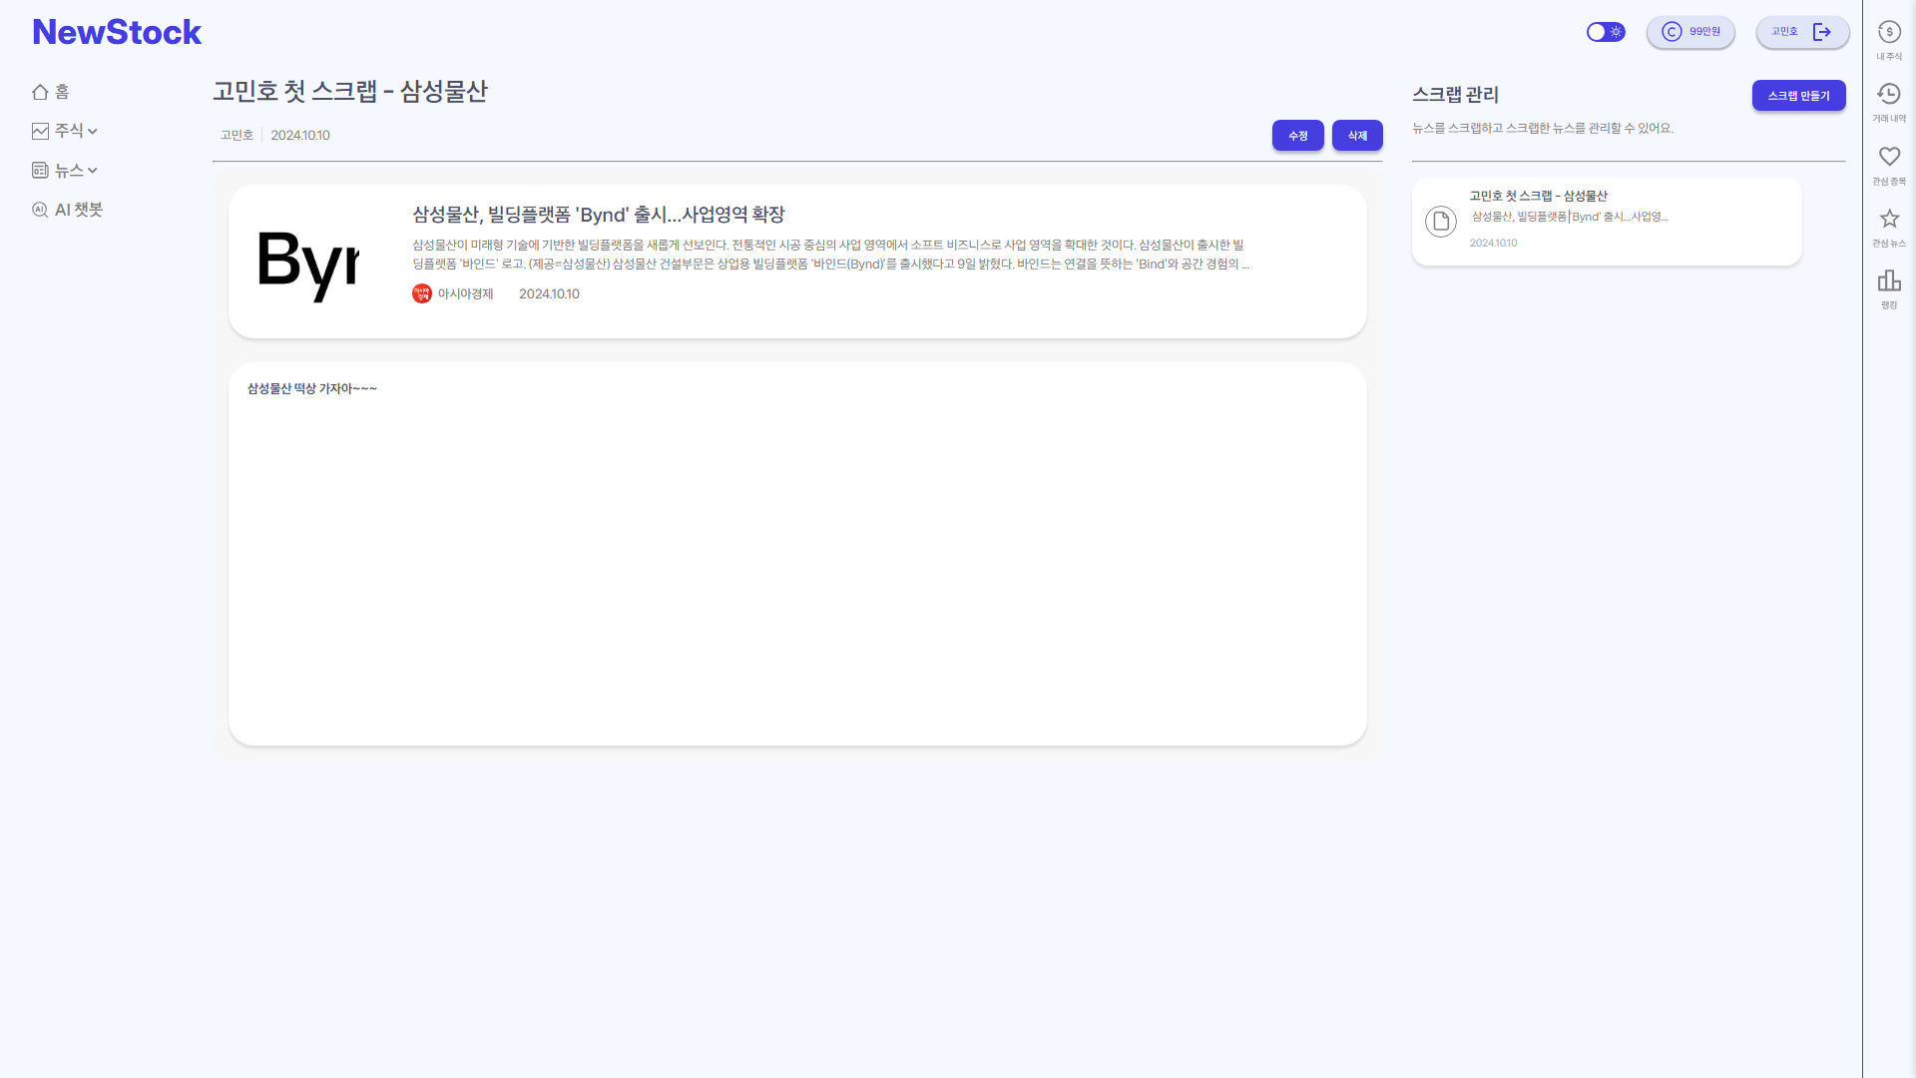
뉴스 스크랩 조회
선택한 스크랩을 수정, 삭제
1) 뉴스 클릭 시 상세페이지로 이동
2) 본문 내용 확인 가능
1) 작성한 스크랩 리스트
2) 스크랩 만들기 버튼 클릭 시 스크랩 생성 페이지로 이동

Slide 17
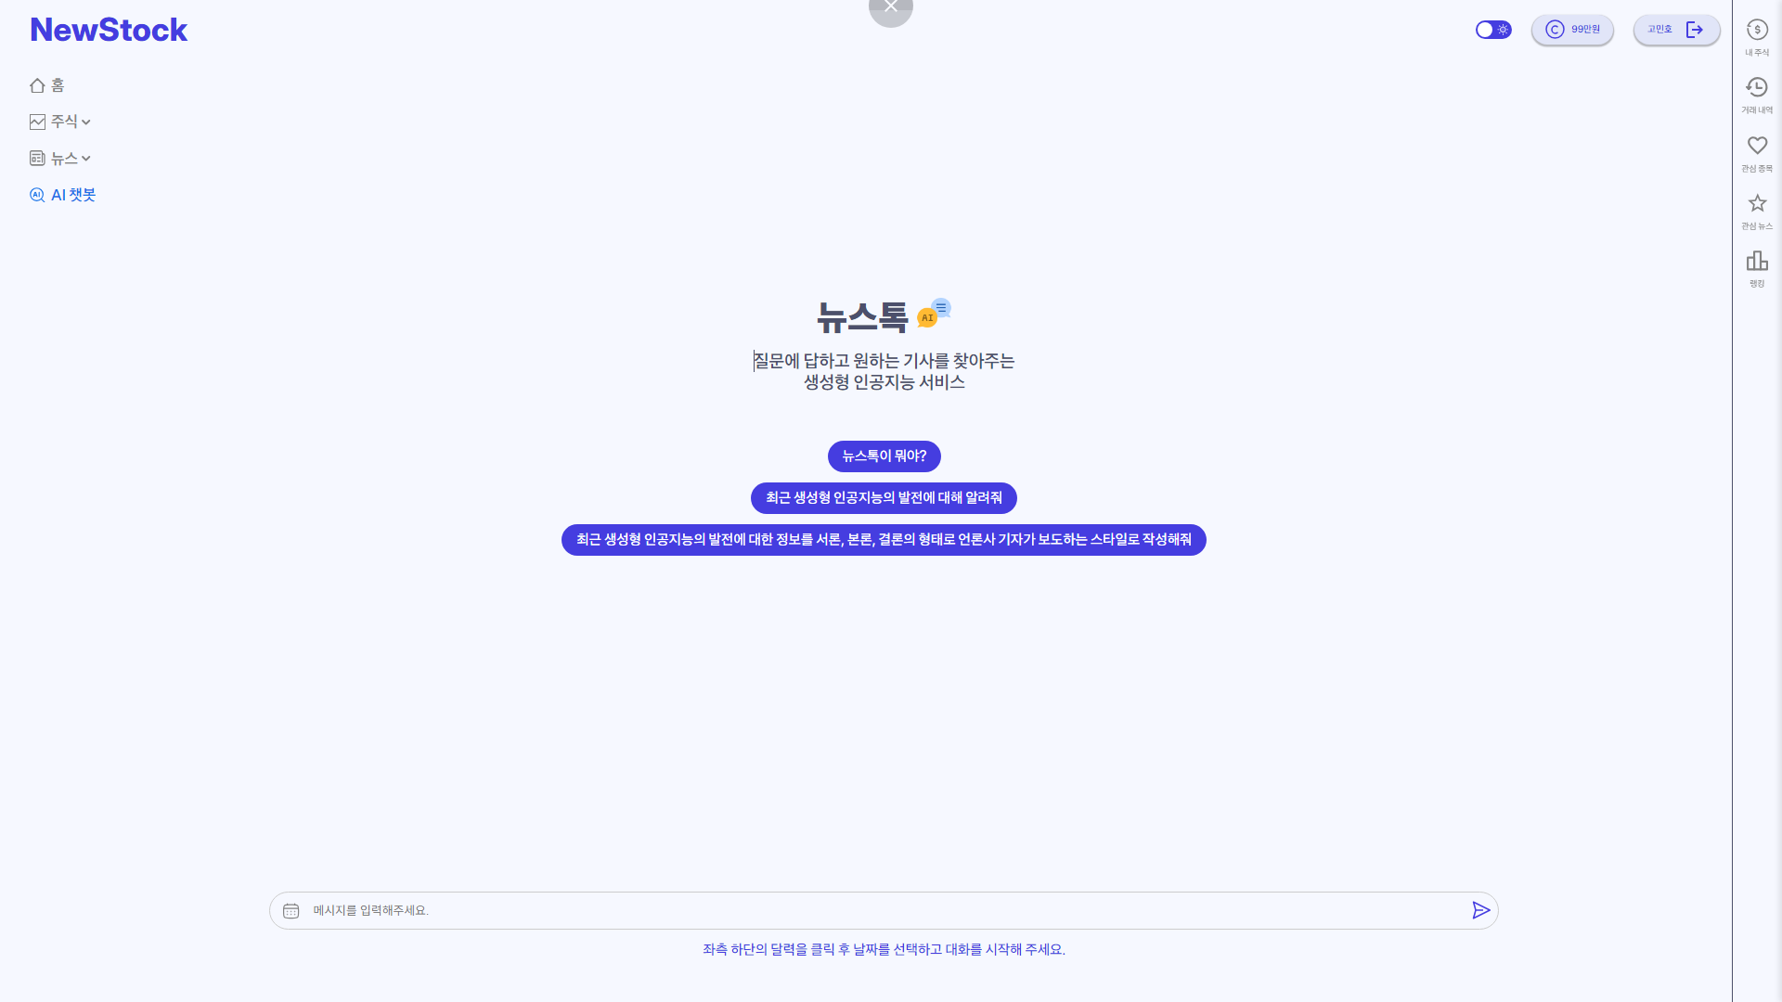
뉴스톡 AI 챗봇
1) 캘린더 이모티콘을 눌러 검색 날짜를 선택한다.
2) 궁금한 시장 흐름 또는 경제 용어를 질문한다.
2) 수집된 5년치 뉴스 데이터를 기반으로 챗봇이 질문에 대해 답변을 해준다.

Slide 18
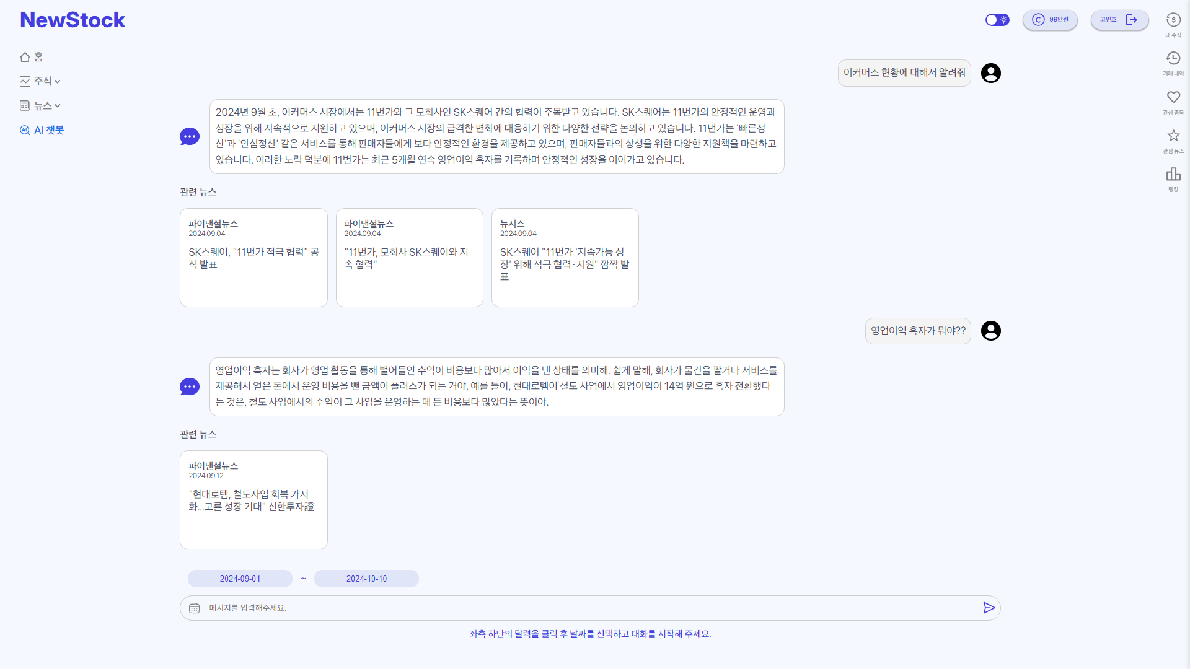
뉴스톡 AI 챗봇
시장 흐름에 대한 질문
답변과 관련 있는 뉴스
클릭 시 뉴스의 상세페이지로 이동
경제 용어에 대한 질문
버튼을 클릭하여 날짜 선택 및 수정

